Slide 1

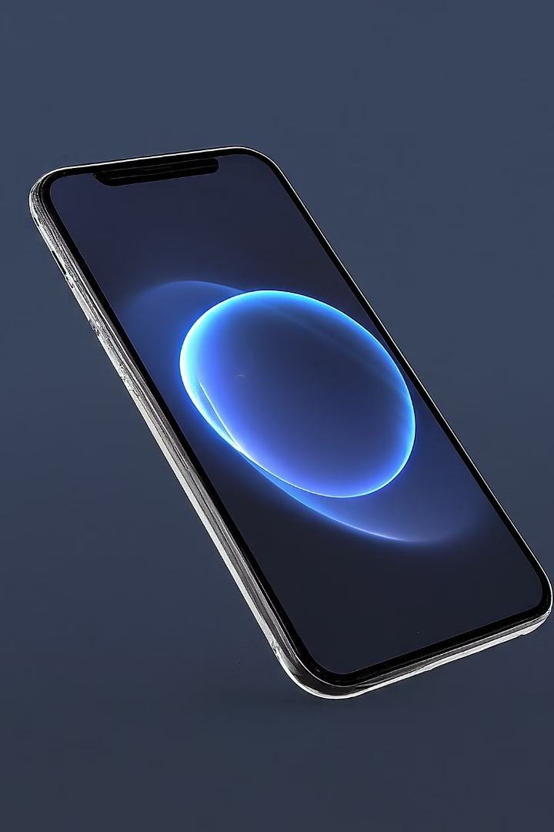
Мобильное приложение для изучения иностранных языков
Выполнил: студент группы БВТ 2002 Дубровин Олег

Slide 2

Выбор инструментов разработки: React Native
Кросс-платформенность
Производительность
React Native позволяет разрабатывать приложения как для iOS, так и для Android, используя единую кодовую базу.
Приложения на React Native работают быстро и плавно, так как они компилируются в нативные элементы платформы.
Удобство разработки
Использование JavaScript и React делает процесс разработки более простым и эффективным для веб-разработчиков.

Slide 3
Этапы разработки
1
Верстка макетов
2
Реализация логики
3
Подключение к api

Slide 4
Основные компоненты React Native
View
Text
Image
Основной контейнер для построения пользовательского интерфейса.
Компонент для отображения текста в приложении.
Компонент для отображения изображений в приложении.

Slide 5
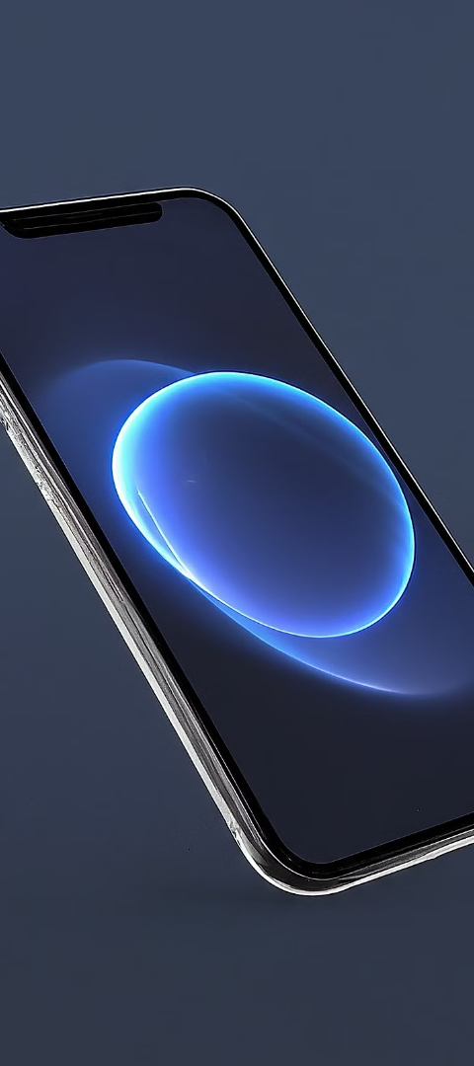
Используемые библиотеки
1
React Native Navigation
Позволяет реализовать древовидную структуру экранов, при которой один экран следует за другим.
2
Axios
Предоставляет возможность отправлять запросы к удаленному API сервера.
3
React Native Elements
Библиотека для создания элементов интерфейса.

Slide 6
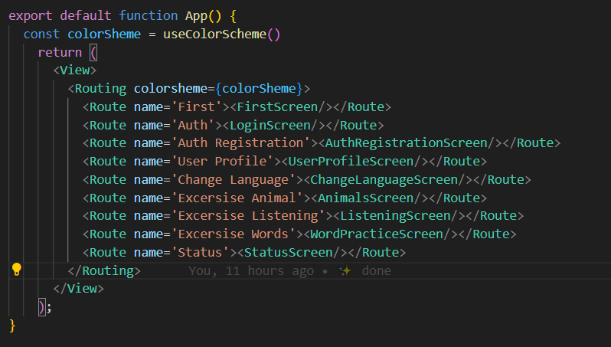
Навигация в проекте
В коде проекта был использована древовидная структура экранов - Stack Navigation. На рисунке слева представлены основные экраны приложения .

Slide 7



Работа с данными в React Native
Локальное хранилище
Удаленные данные
Управление состоянием
Сохранение данных на устройстве с помощью AsyncStorage.
Интеграция с облачными сервисами и API для получения данных.
Использование hooks или Context API для эффективного управления состоянием приложения.

Slide 8
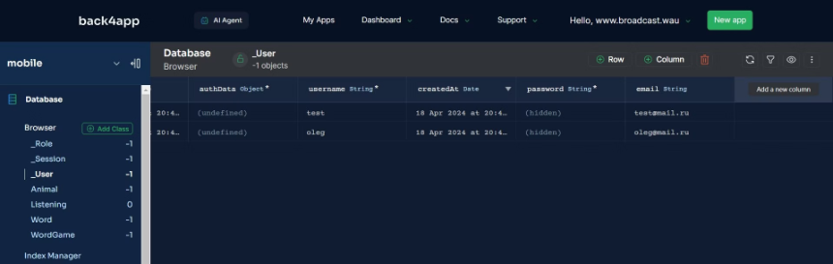
Работа с API в проекте
Был использован сервис по созданию API - back4app. Удалось реализовать авторизацию, работу с профилем пользователя и упражнения. На рисунке представлена база данных, используемая в проекте.

Slide 9




Стилизация в React Native
Встроенные стили
Стилевые листы
Сторонние библиотеки
Определение стилей непосредственно в компонентах.
Создание отдельных файлов со стилями, аналогично CSS.
Использование популярных библиотек, таких как Styled Components.

Slide 10
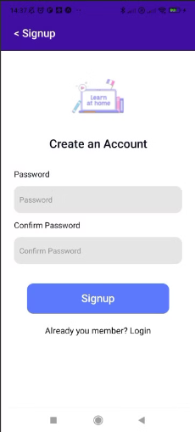
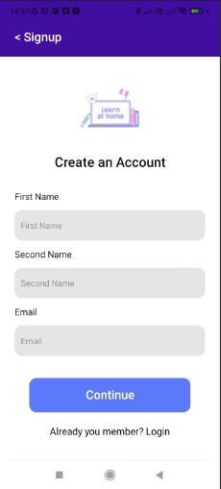
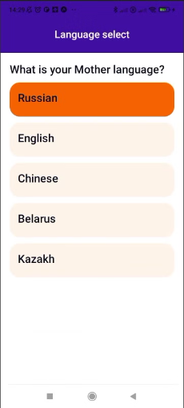
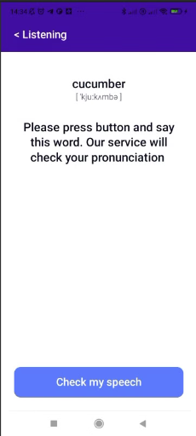
На основе дизайна в figma был реализован визуал приложения.
Создание пароля
Регистрация пользователя
Выбор языка
Упражнения - Listening

Slide 11
Итоги
Были реализованы все экраны согласно макетам.
Была реализована логика для всех экранов.
Было подключено стороннее API.
Было проведено тестирование на реальном устройстве.

